Slide 1

Vocational School Graduate Academy
Web Developer
Pertemuan #15: PART 2
Deployment (Hosting) ke Web Server Operasional

Slide 2


Profil Pengajar
Foto Pengajar
Contact
HP WA only :<no hp Pengajar>
Email :<email Pengajar>
Jabatan Akademik <tahun dan jabatan terakhir Pengajar>
Pendidikan
<riwayat pendidikan Pengajar>
Riwayat Pekerjaan
<riwayat pekerjaan Pengajar>
Foto Pengajar
Contact
HP WA only :<no hp Pengajar>
Email :<email Pengajar>

Slide 3
Pengertian Domain
Domain adalah nama unik yang diberikan untuk mengidentifikasi nama server komputer seperti web server atau email server di jaringan komputer atau pun internet.
Domain merupakan sebuah alamat website yang berupa tulisan unik sebagai jalan untuk menuju ke suatu halaman website.

Slide 4
Fungsi Nama Domain
Nama domain berfungsi untuk mempermudah pengguna di internet pada saat melakukan akses ke server, sebagai pengganti IP address dari server situs web yang dituju.

Slide 5
Domain di Indonesia
Indonesia memiliki nama domain tersendiri yang dikelola langsung oleh PANDI (Pengelola Nama Domain Internet Indonesia). Domain-domain indonesia meliputi
.ac.id,
.web.id,
.co.id,
.net.id,
.go.id,
.sch.id, .
mil.id, dan
.or.

Slide 6
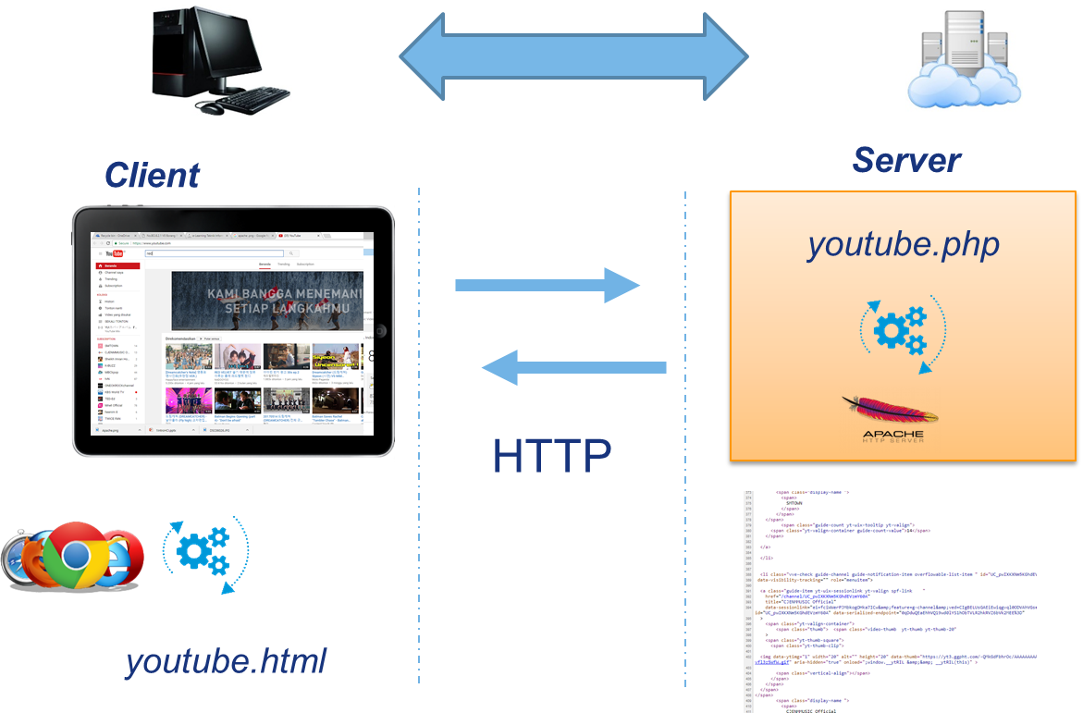
Cara Kerja Web dengan PHP

Slide 7
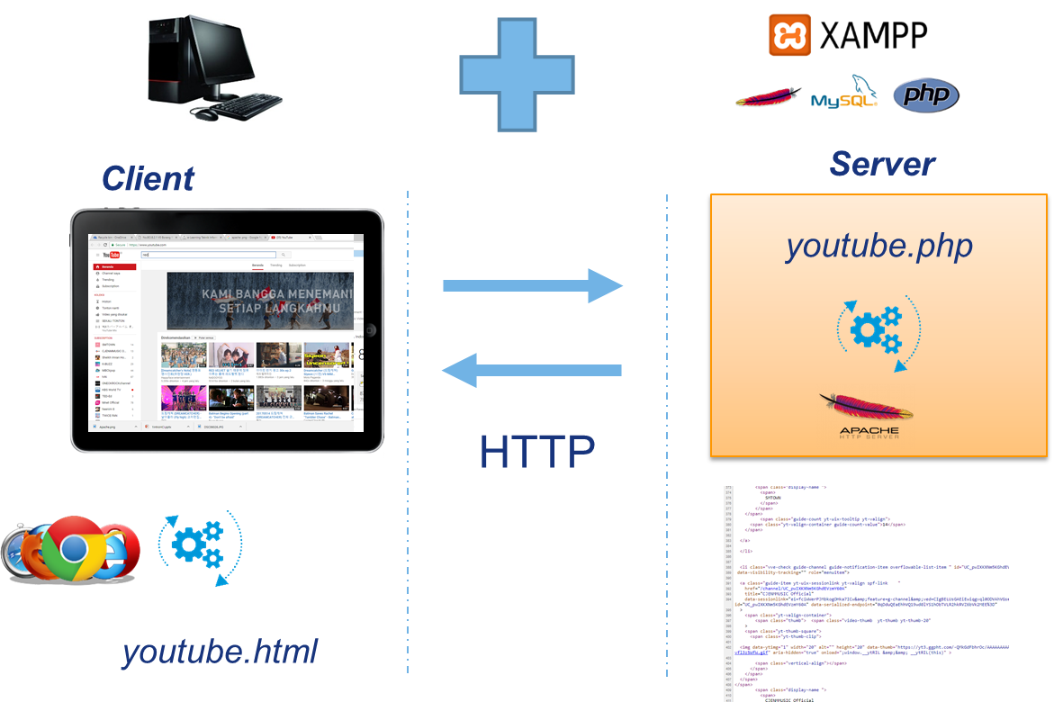
Cara Kerja Web dengan PHP

Slide 8
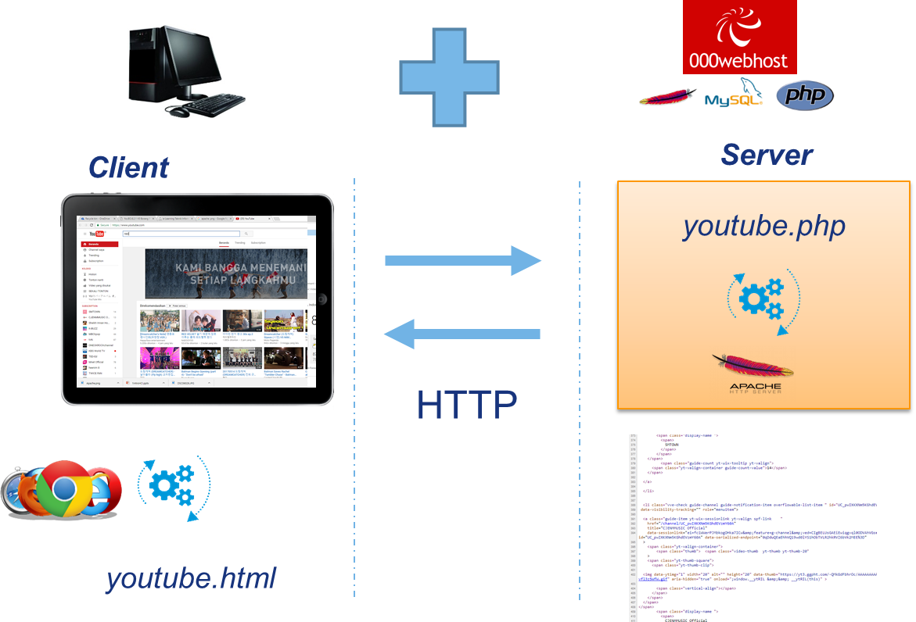
Cara Kerja Web dengan PHP

Slide 9
Checking Availability Nama Domain
Sebelum me-registrasi Nama Domain (berbayar), kita melaukan pemeriksaan ketersediaan nama domain di jaringan global.
Ada banyak situs yang dapat digunakan untuk checking nama domain : whois.net, domain.com, godaddy.com, dll.
Jika orang lain sudah terlebih dahulu melakukan registrasi terhadap suatu nama domain, kita tidak dapat lagi meregistrasi dengan nama yang sama.

Slide 10
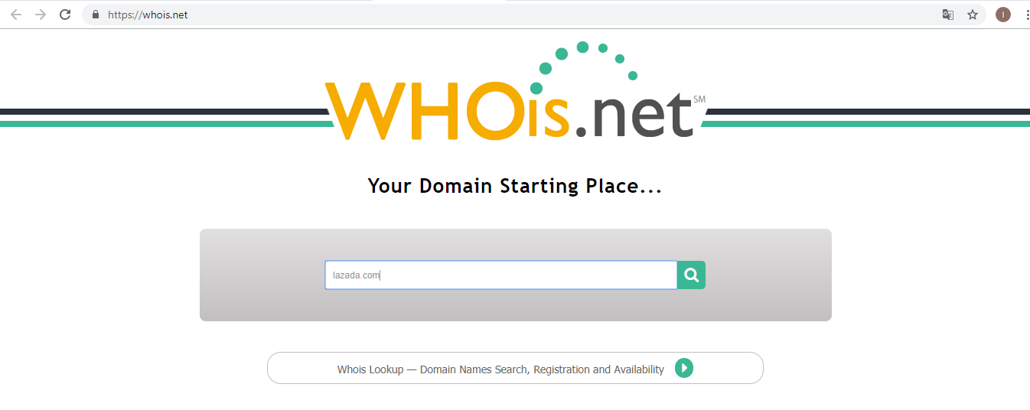
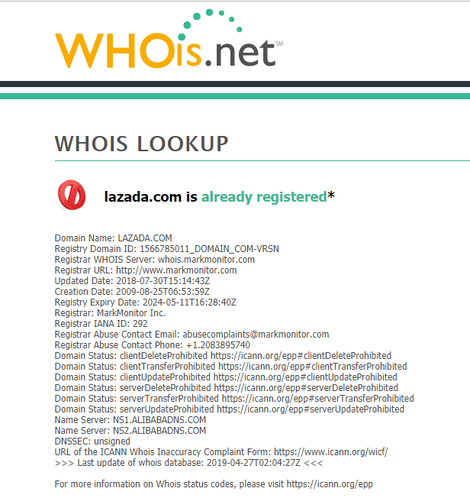
Langkah Langkah Checking Nama Domain
Masuk ke situs whois.net
Masukkan Nama domain yang akan di checking sebagai contoh lazada.com

Slide 11
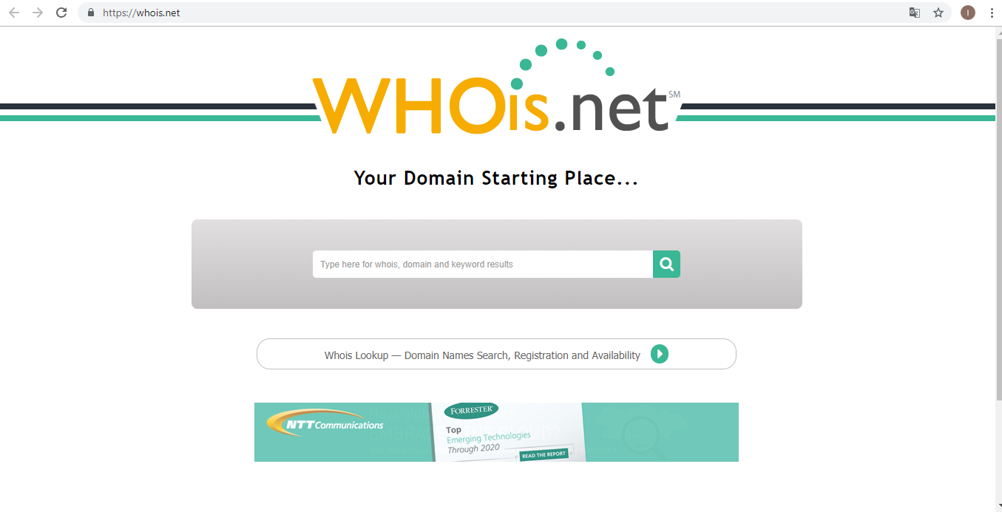
Langkah Langkah Checking Nama Domain
Akan muncul pesan ”lazada.com is already registered”
Kita tidak dapat menggunakan nama domain ini karena sudah ter-registrasi

Slide 12
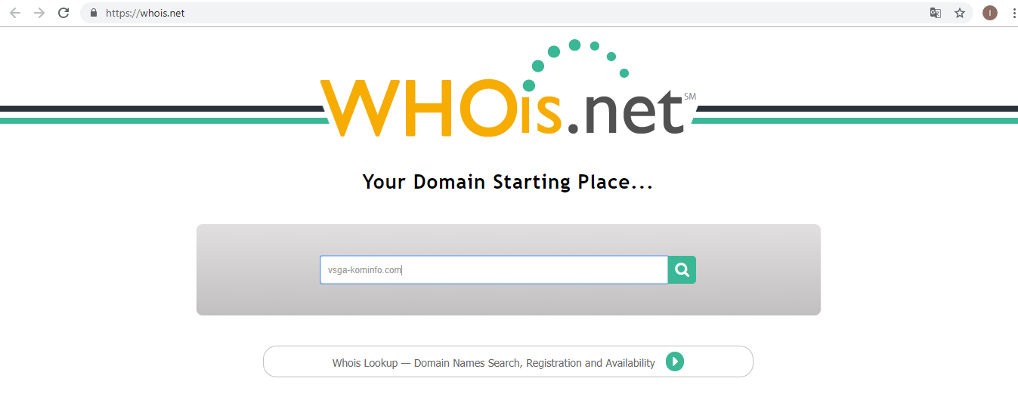

Langkah Langkah Checking Nama Domain
Masuk ke situs whois.net
Masukkan Nama domain yang akan di checking sebagai contoh vsga-kominfo.com
Karena nama tersebut availabel, jadi nama tersebut dapat kita gunakan

Slide 13
Pengertian Hosting
Hosting merupakan sebuah space atau ruang yang digunakan untuk menyimpan file-file yang ada hubungannya dengan website kita, seperti file HTML, file PHP, file musik, file video, atau pun gambar.

Slide 14
Pengertian Hosting
Hosting merupakan sebuah space atau ruang yang digunakan untuk menyimpan file-file yang ada hubungannya dengan website kita, seperti file:
HTML,
file PHP,
file musik,
file video, atau pun
file gambar.

Slide 15
Macam-Macam Hosting
Virtual (shared) hosting
Dalam satu server terdapat banyak domain
Biaya lebih murah
Banyak yan menggunakan
Dedicated Hosting
Server milik perseorangan atau perusahaan
Satu server hanya memiliki satu alamat domain
Biaya maintenance mahal

Slide 16
Macam-Macam Hosting
Collocated Hosting
Server milik perseorangan atau perusahaan, tapi ditempatkan di perusahaan hosting.
Maintenance dilakukan oleh pihak perusahaan hosting.
Biaya maintenance mahal.
Free Hosting
Tidak berbayar.
Sewaktu waktu dapat dihapus oleh pemilik perusahaan hosting.

Slide 17
Pemilihan Hosting
Hal Hal yang perlu diperhatkan dalam pemilihan hosting:
Kapasitas
Teknologi yang digunakan
Support
Database
Backup
Bandwidth.

Slide 18
Kapasitas
Kapasitas : Besarnya ruangan penyimpanan file yang disediakan
Semakin besar kapasitas , biayanya semakin mahal
Kapasitas Misalkan anda pilih 50 MB, 100 MB, 500MB, 1GB.

Slide 19
Teknologi yang digunakan
Apakah sistem operasi server menggunakan Linux ataukah Windows?
Periksa kecocokan source code yang kita buat dilayani oleh server, misal source code kita buat dalam PHP, apakah server menyediakan layanan PHP? Ataukah yang lainnya menyediakan layanan ASP, JSP, Perl, Python dan Ruby.

Slide 20
Support
Periksa apakah perusahaan hosting yang ingin anda beli memiliki layanan support yang baik selama 24jam, jadi apabila tengah malam tiba-tiba anda mendapat masalah dengan website anda maka anda dapat menanyakan langsung kepada perusahaan hosting anda.

Slide 21
Database
Jika kita membangun web dinamis, sesuaikan apakah database yang kita pakai disediakan oleh server.
Apakah MySQL, PostgreSQL, Access dll.

Slide 22
Backup
Apakah penyedia layanan hosting menyediakan Backup Data.
Backup Data penting untuk menghindari kehilangan data pada server.

Slide 23
Bandwidth
Bandwidth: jumlah nilai konsumsi transfer data yang dihitung dalam hitungan bit/detik atau yang biasanya di sebut dengan bit per second (bps), antara server dan client dalam waktu tertentu.
Jika bandwidth pada layanan hosting kita besar, maka website akan ter-load lebih cepat, karena server mampu mentransfer data yang besar tiap detiknya.

Slide 24
File Permission atau Hak Akses
merupakan pengaturan penting yang perlu diperhatikan saat mengelola hak akses file pada penyimpanan cPanel.
Jenis Pengguna Akses
User: Pemilik akun hosting yang diizinkan untuk mengakses file.
Group: Kelompok yang diizinkan untuk mengakses file.
World: Semua orang (publik) yang diizinkan untuk mengakses file..
Mode Akses
Read: Hak akses pengguna untuk membaca file.
Write: Hak akses pengguna untuk menambah, mengubah, atau menghapus file.
Execute: Hak akses pengguna untuk menjalankan atau mengeksekusi file.

Slide 25
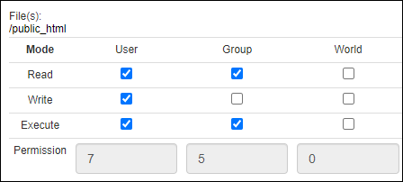
File Permission atau Hak Akses
Contoh hak akses dari file public_html dengan kode 750. Arti kode ini adalah User mendapat akses Read, Write, dan Execute. Sedangkan, Group mendapat akses Read dan Execute. Lalu, World tidak memiliki akses ke file tersebut

Slide 26
File Permission atau Hak Akses
Kode | Keterangan
777 | Akses untuk Read, Write, dan Execute diberikan untuk semua pengguna (User, Group, World).
755 | Akses Read dan Execute diberikan untuk semua pengguna. Tetapi, User diberikan akses Write juga.
750 | Akses Read dan Execute diberikan untuk User dan Group. Tetapi, User diberikan akses Write juga. Pengguna selain User dan Group tidak diberikan akses.
700 | Akses Read, Write, dan Execute hanya diberikan untuk User. Pengguna lainnya tidak diberikan akses.
666 | Akses Read dan Write diberikan untuk semua pengguna. Sedangkan, akses Execute tidak diberikan untuk semua pengguna.
664 | Akses Read dan Write diberikan untuk User dan Group. Pengguna lainnya hanya diberikan akses Read.
660 | Akses Read dan Write diberikan untuk User dan Group. Sedangkan, World tidak diberikan akses sama sekali.
644 | Akses Read dan Write diberikan untuk User. Pengguna lainnya hanya diberikan akses Read.
640 | Akses Read dan Write diberikan untuk User. Kemudian, Group hanya diberikan akses Read. Pengguna lainnya tidak diberikan akses.
600 | Akses Read dan Write diberikan untuk User. Pengguna lainnya tidak diberikan akses.
400 | Akses Read diberikan untuk User. Pengguna lainnya tidak diberikan akses.

Slide 27
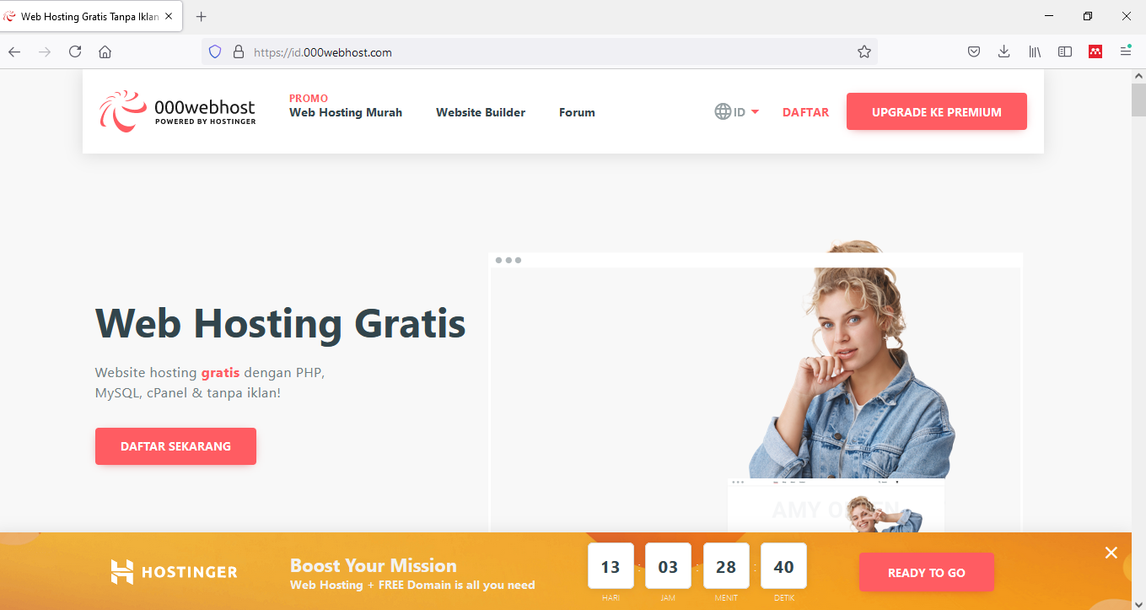
Langkah Hosting
Mendaftar ke penyedia layanan Hosting Web.
Yang dipakai pada contoh ini adalah hosting gratis id.000webhost.com a

Slide 28
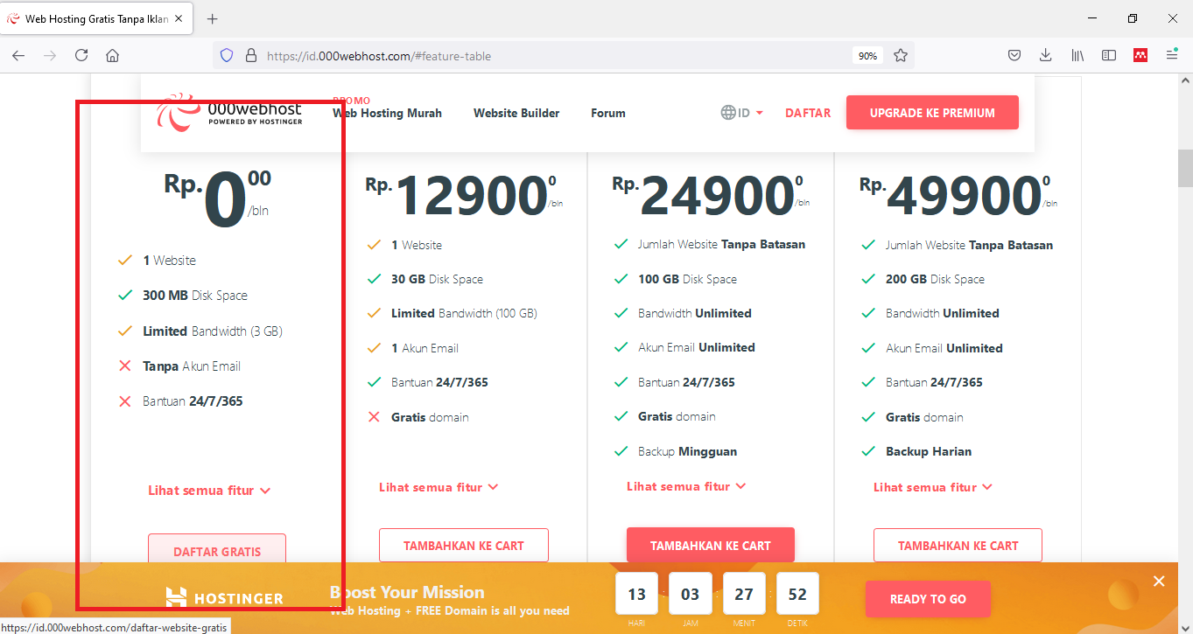
Langkah Hosting
Pada 000webhost, selain pendaftaran secara normal, anda juga dapat mendaftar menggunakan akun gmail ataupun facebook.
Setelah melakukan pendaftaran anda akan diarahkan ke halaman list web anda.

Slide 29
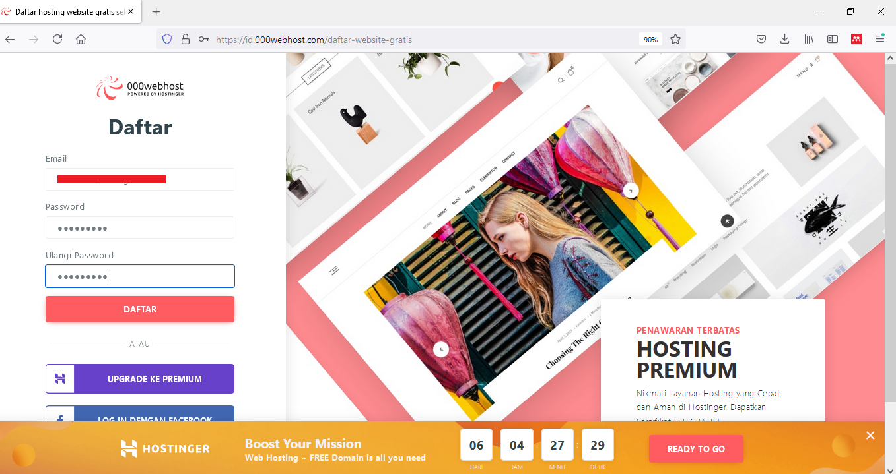
Langkah Hosting

Slide 30
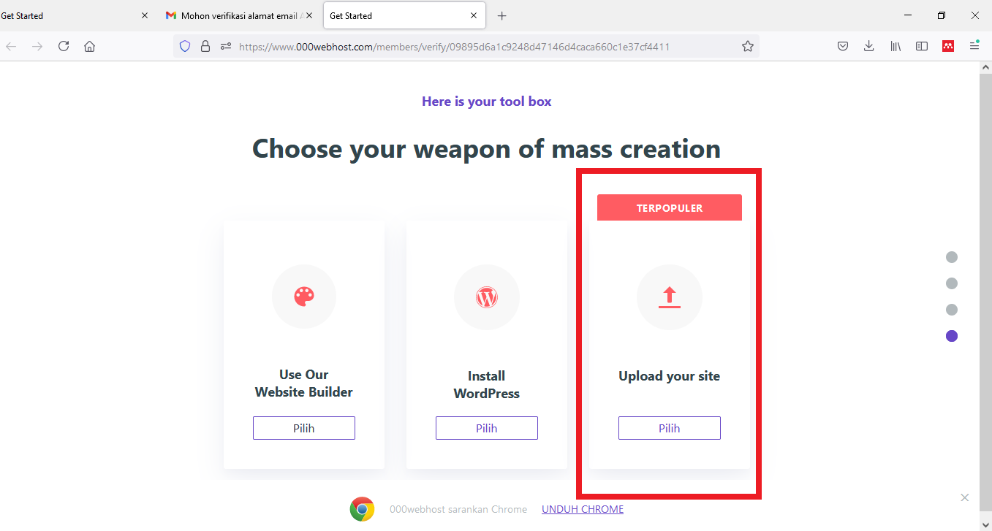
Langkah Hosting
Pada halaman ini Setelah melakukan pendaftaran anda akan diarahkan ke halaman list web anda. (Seperti gambar disamping)
Silahkan anda buat web directory list baru untuk meng-hosting web yang sudah anda buat secara local.
Pilih nama untuk Sub-domain.
Click Here, untuk membuat aktif web direktori baru.

Slide 31
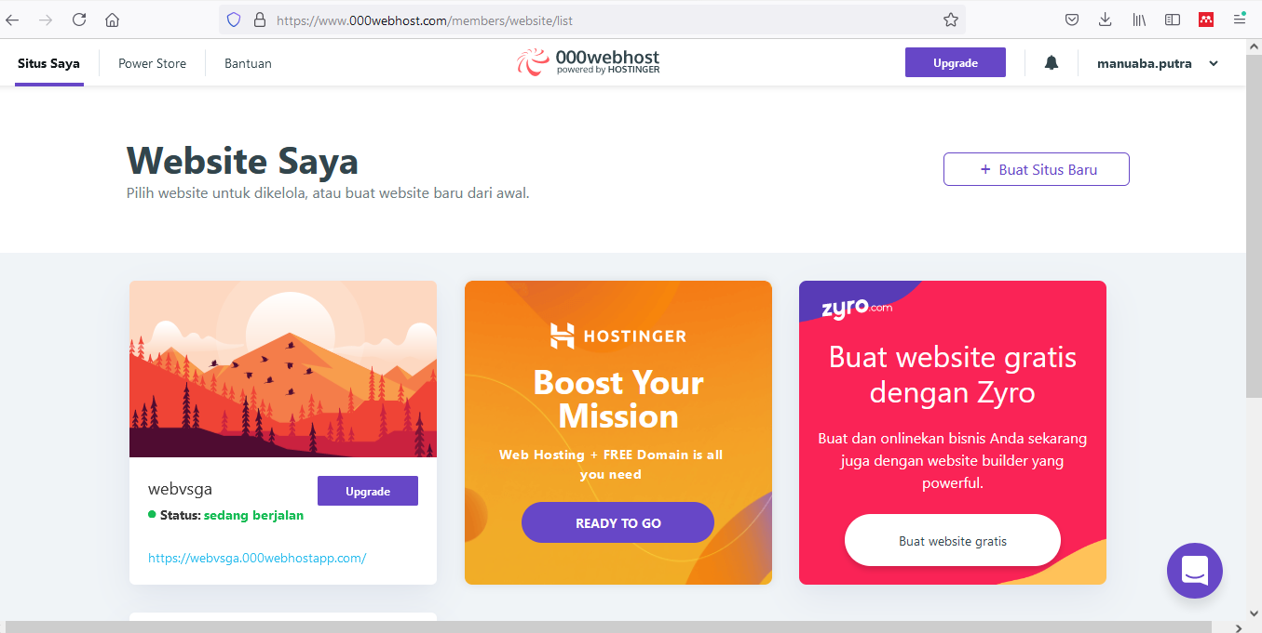
Langkah Hosting
Sub-direktori yg dibuat dengan nama subdomain webvsga dapat dilihat seperti gambar disamping.
Silahkan anda buat web directory list baru untuk meng-hosting web yang sudah anda buat secara local.
aktif web direktori baru (https://webvsga.000webhostapp.com/)

Slide 32
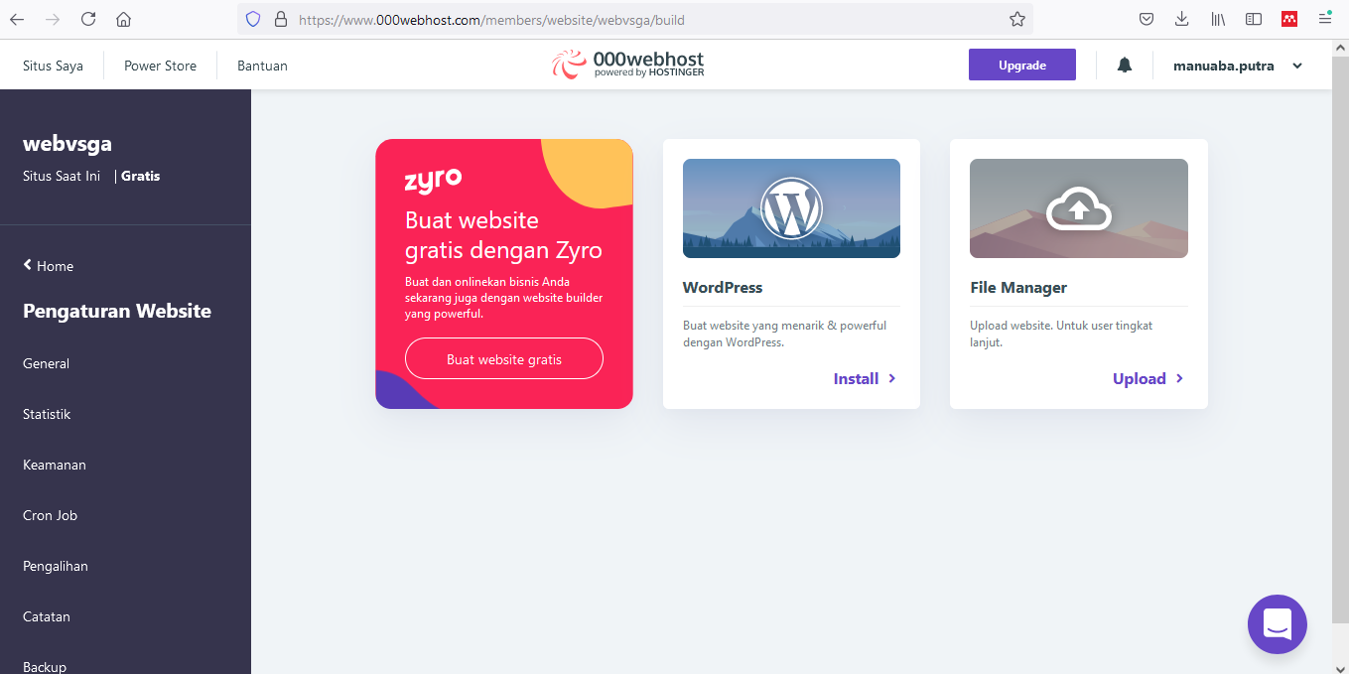
Langkah Hosting
Sub-direktori yg dibuat dengan nama subdomain dts-kominfo dapat dilihat seperti gambar disamping.
Silahkan anda buat web directory list baru untuk meng-hosting web yang sudah anda buat secara local.
aktif web direktori baru (https://webvsga.000webhostapp.com/)

Slide 33
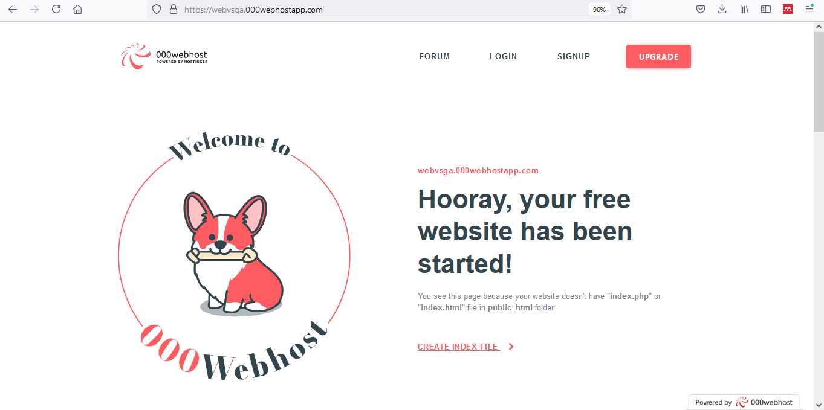
Langkah Hosting
Berikut adalah halaman Web default yang diberikan setelah initial setup.
Alamat yang diperoleh adalah: https://webvsga.000webhostapp.com/

Slide 34
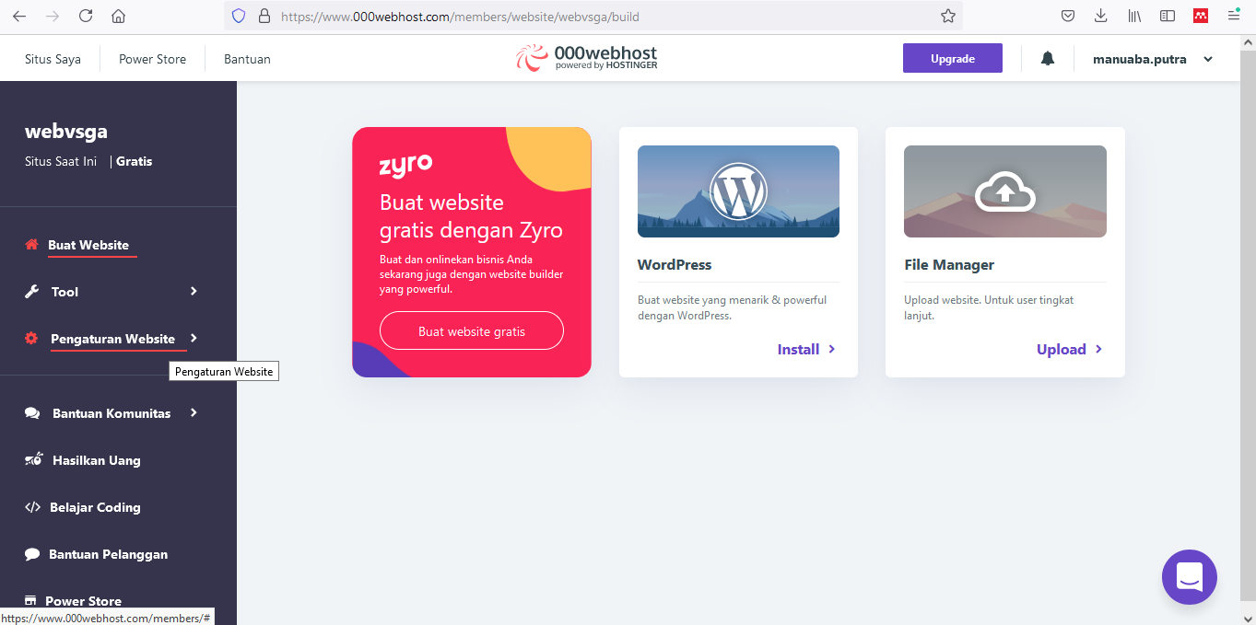
Langkah Hosting
Untuk mengunggah halaman web dari file-file atau dokumen yang dikembangkan, silahkan gunakan fitur File Manager.
Untuk mengkases file manager akses menu Tool > File Manager.
aktif web direktori baru (webvsga.000webhost.com)

Slide 35
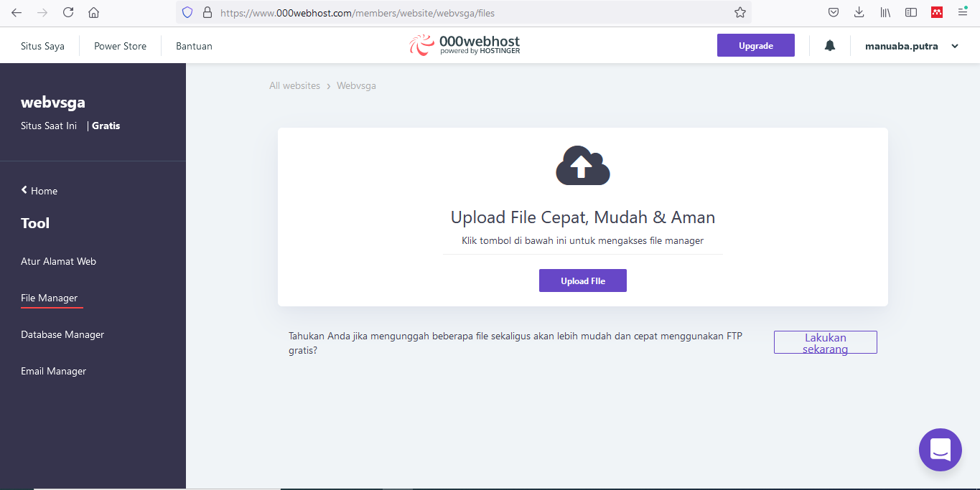
Langkah Hosting

Slide 36
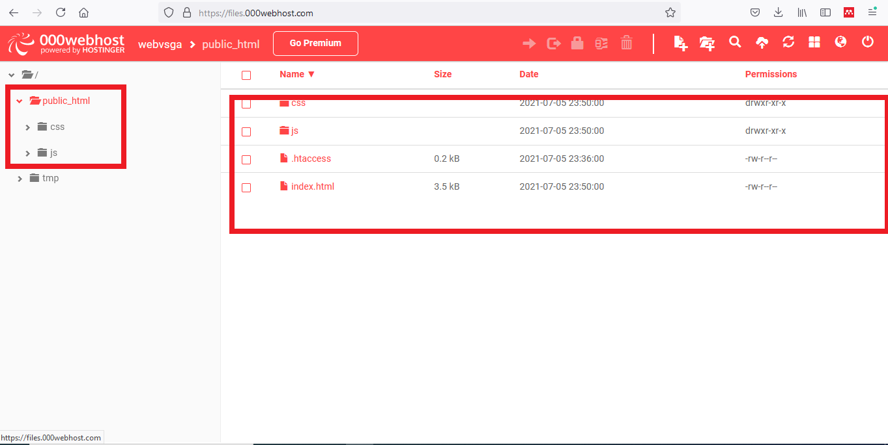
Langkah Hosting
Unggah file Web pada folder public_html.

Slide 37
Migrasi Database
Back up (export) database dari localhost anda menggunakan phpmyadmin.
Saat melakukan back up hilangkan centang pada “Extended Insert” dan “Complete Inserts”.
Lalu import file “.sql” yang dihasilkan dari lgkah 2 kedalam 000webhost.com melalui phpmyadmin / database manager.

Slide 38
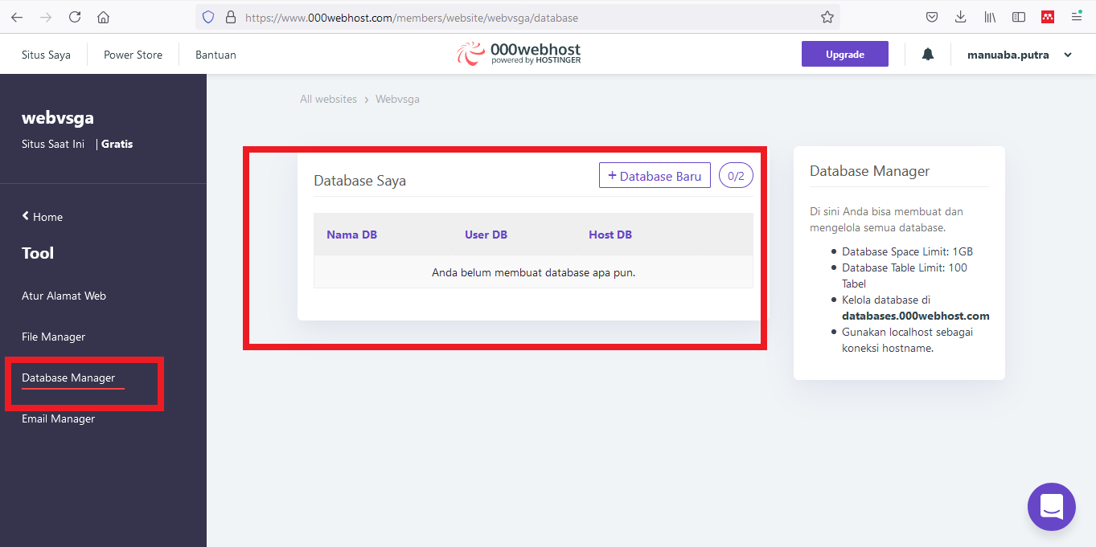
Migrasi Database
Untuk mengunggah database local anda ke 000webhost, silahkan gunakan fitur Database Manager.

Slide 39
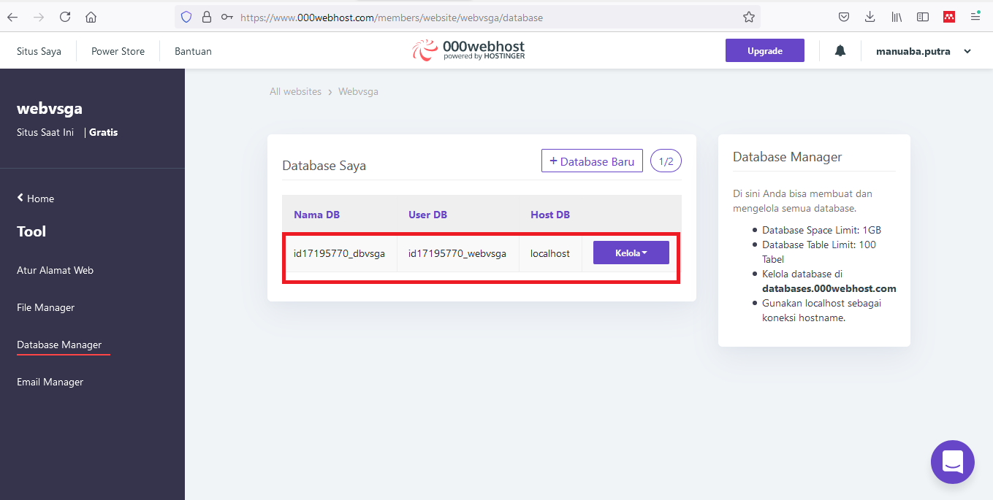
Migrasi Database

Slide 40
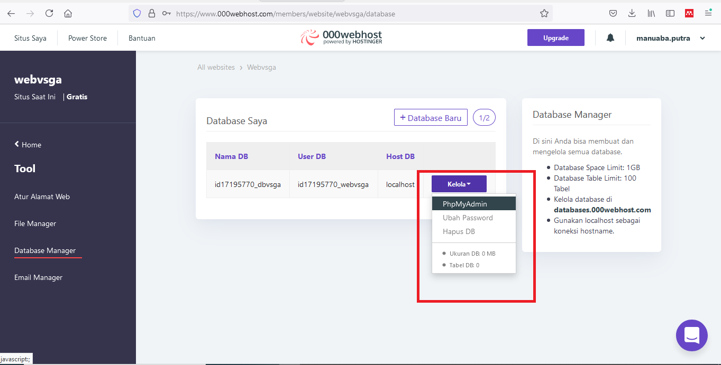
Migrasi Database

Slide 41
Referensi:
Anonymous.(n.d.). Apache HTTP Server Documentation Version 2.2. Retrieved from http://httpd.apache.org/docs/2.2/.
Achour, M., Betz, F. (n.d.), PHP Manual. Retrieved from http://www.php.net/download-docs.php.
Anonymous. (n.d.). MySQL Reference Manual. Retrieved from http://downloads.mysql.com/docs/.
Naramore, E., Gerner, J., Le Scouarnec, Y., Stolz, J., Glass, M. K. (2005). Beginning PHP5, Apache, and MySQL® Web Development. Indianapolis, IN: Wiley Publishing, Inc.
PHP 5 Tutorial, diakses dari laman https://www.w3schools.com/php/, pada 26 April 2019
Tizag PHP, diakses dari laman http://www.tizag.com/phpT/comment.php, pada 27 April 2019

Slide 42





TERIMA KASIH
Notes:
https://drive.google.com/file/d/1jKnBDUesjTeEQ0fGjHWxVtKbRe2okeqs/view

